Slide 1
课程名称 模拟电子技术（二）
第2章 运算放大器及其基本运算电路

Slide 2
2. 运算放大器及其基本运算电路
教学内容
集成运算放大器组成及其电路模型和理想电路模型
同相放大电路、反相放大电路，及其他应用电路
基本要求
充分理解“虚短”和“虚断”的概念，并熟练运用它们分析计算反相比例、同相比例、加、减、积分、微分等电路组成的各种运算电路

Slide 3
2. 运算放大器及其基本运算电路
2.1 运算放大器基本特性
2.2 运放构成的基本电路
2.3 同相输入和反相输入放大电路的其他应用

Slide 4
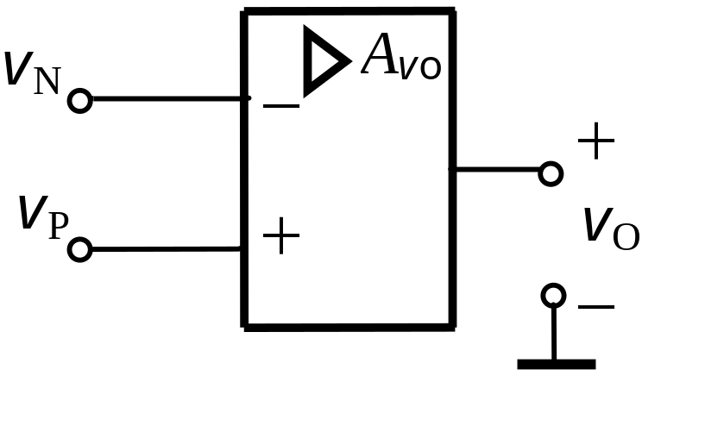
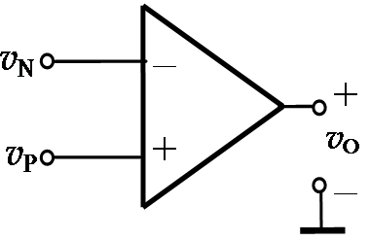
2.1 运算放大器基本特性
1. 电路符号
国标符号
常用符号
Notes:
利用集成运算放大器可以实现。

Slide 5
2.1 运算放大器基本特性
2. 端口意义
反相输入端
输出端
同相输入端
运放通常没有特定接地端！
同相、反相：描述输入端与输出端信号的相位关系。

Slide 6
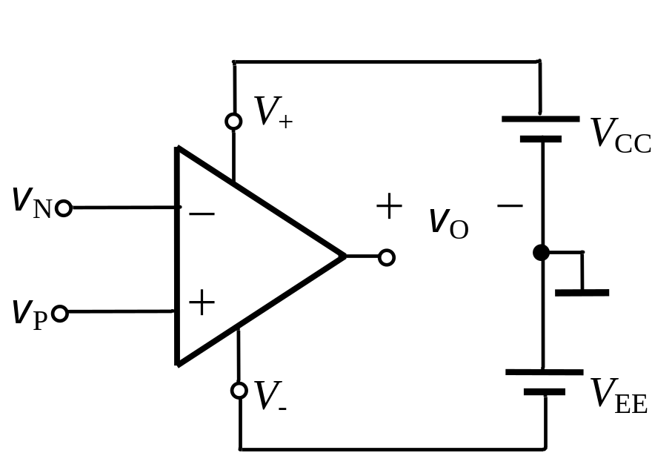
2.1 运算放大器基本特性
3. 外部电源连接
运算放大器正常工作时，必须提供工作电源，通常正负电源的连接方式为
运算放大器的双电源连接

Slide 7
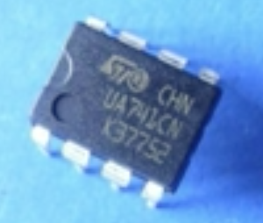
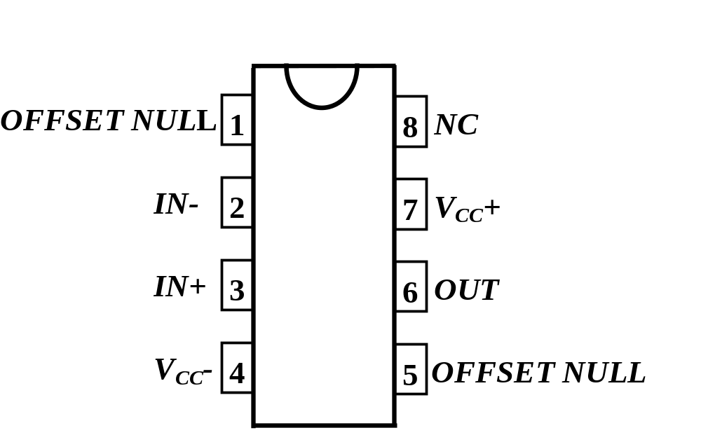
2.1 运算放大器基本特性
4. 实际运放外部引脚实例
外部无需连接
调零端子
反相输入端
正电源端
同相输入端
输出端
负电源端
调零端子
通用型集成运放741顶视图
Notes:
以满足双列直插偶数引脚的要求。

Slide 8
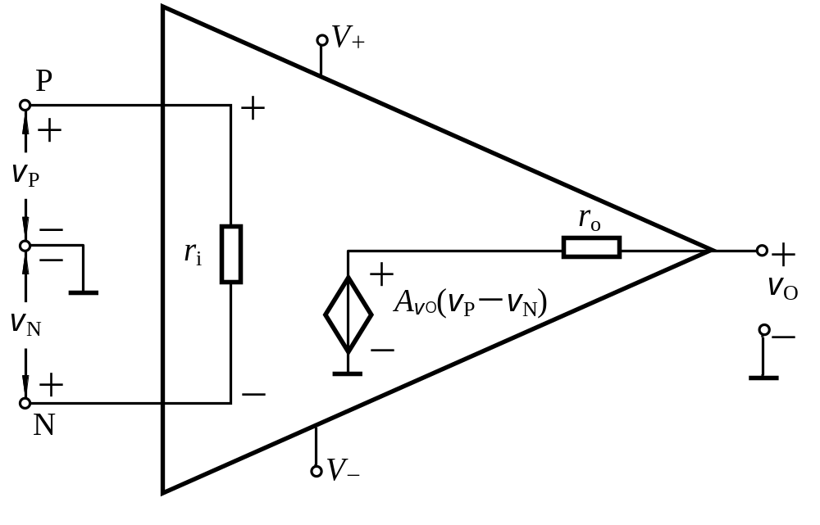
2.1 运算放大器基本特性
5. 运算放大器的电路模型
集成运算放大器的输入电阻
集成运算放大器的输出电阻
表示集成运算放大器的电压放大能力
端口等效模型
Notes:
这里同样可以用“端口等效模型”来表示运算放大器

Slide 9
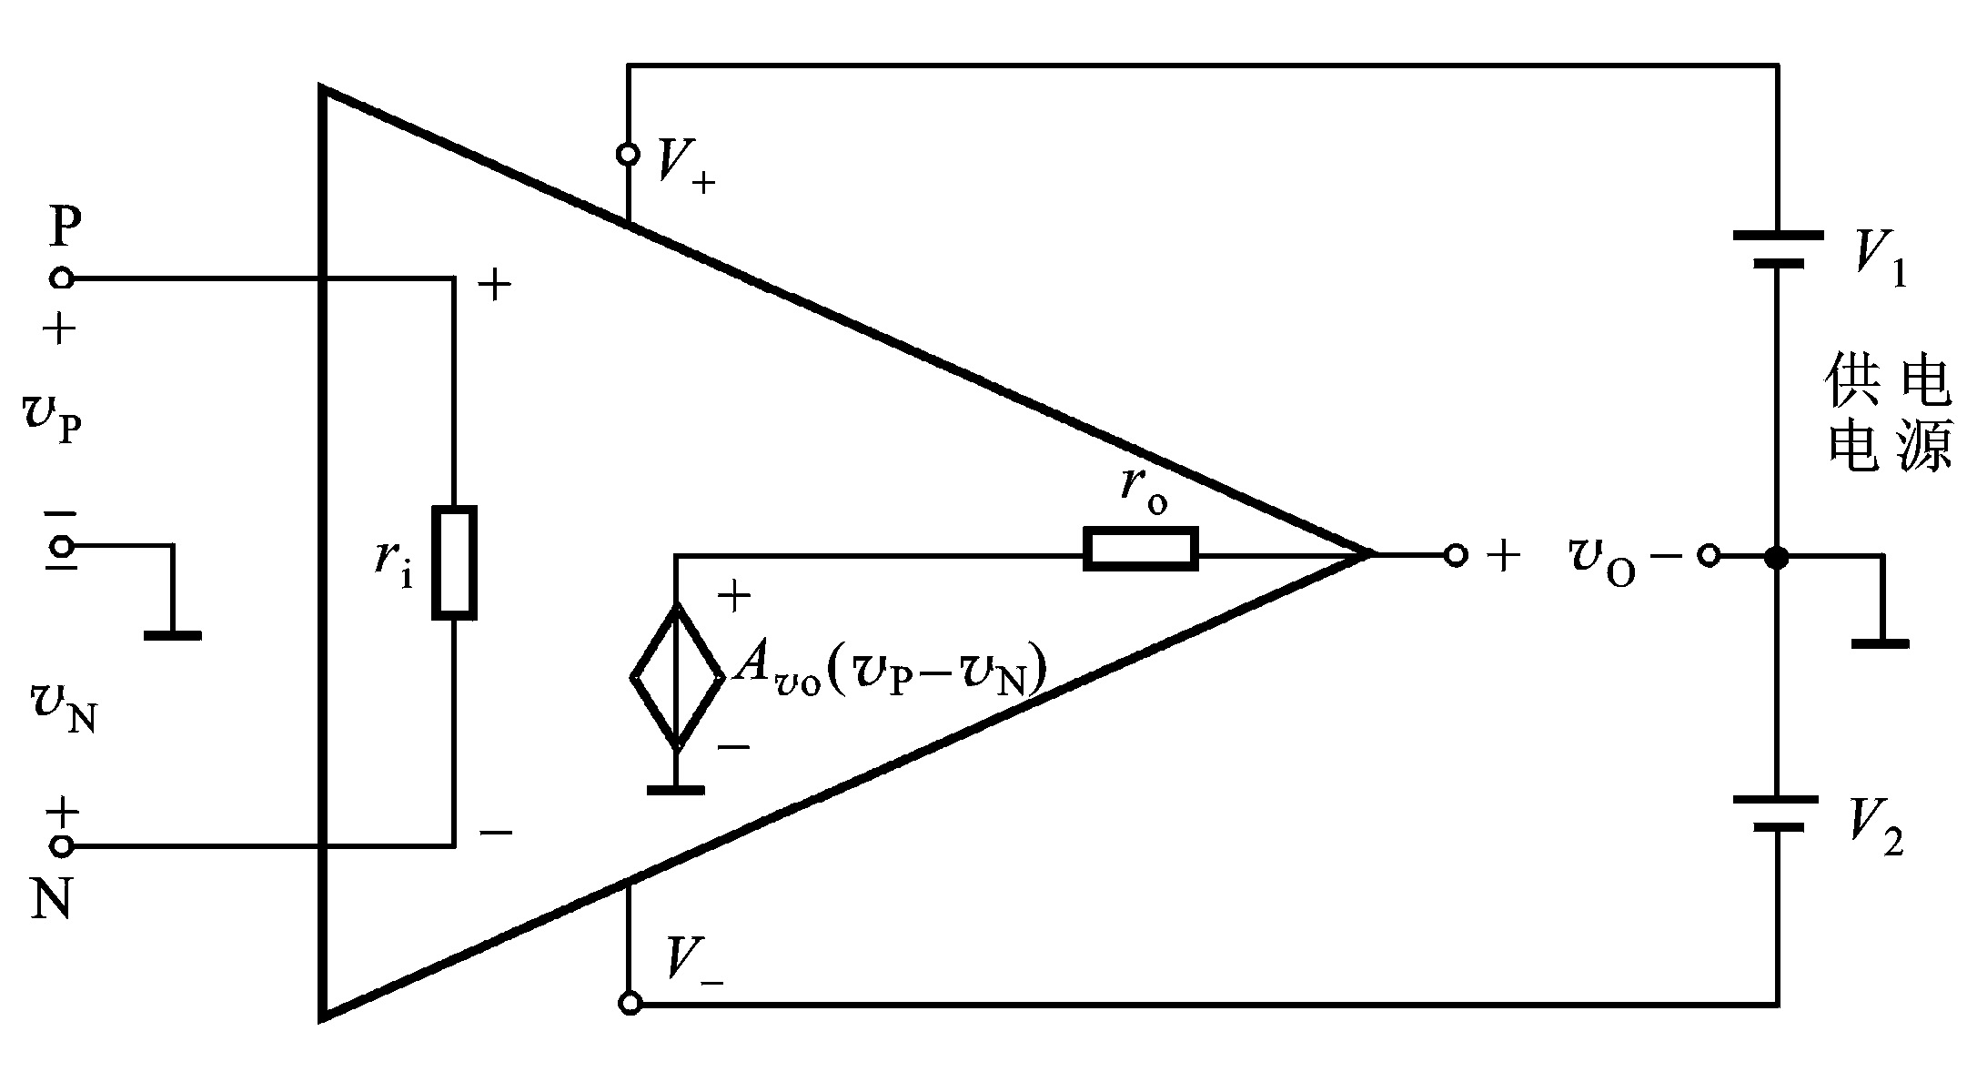
2.1 运算放大器基本特性
6. 运算放大器的传输特性
通常：
开环电压增益
A_{vo} ≥ 10⁵ （很高）
输入电阻
r_{i} ≥ 10⁶Ω （很大）
输出电阻
r_{o} ≤ 100Ω （很小）
v_{O}＝A_{vo}(v_{P}－v_{N}) (V－＜v_{O}＜V＋)
注意输入输出的相位关系

Slide 10
2.1 运算放大器基本特性
6. 运算放大器的传输特性
当(v_{P}－v_{N}) > 0，且A_{vo}(v_{P}－v_{N}) ≥V＋ 时
v_{O} ＝ + V_{om}≈ V＋
当(v_{P}－v_{N}) < 0，且
A_{vo}(v_{P}－v_{N}) ≤ V₋ 时
v_{O}＝ -V_{om}≈ V₋
电压传输特性v_{O}＝ f (v_{P}－v_{N})
Notes:
电压传输特性，来描述运放输出电压与输入电压之间的关系

Slide 11
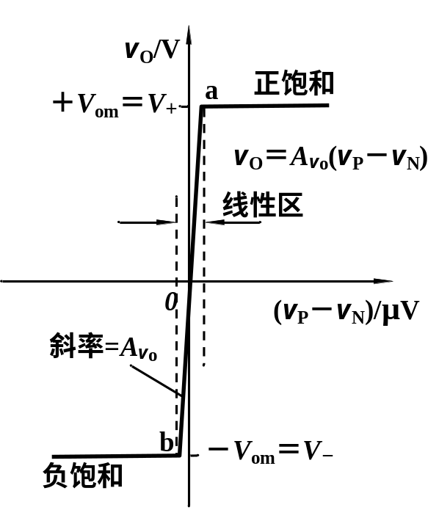
2.1 运算放大器基本特性
6. 运算放大器的传输特性
线性工作区：v_{O}＝A_{vo}(v_{P}－v_{N})
正饱和区：
当(v_{P}－v_{N}) > 0，且A_{vo}(v_{P}－v_{N}) ≥V＋ 时
v_{O} ＝ + V_{om}≈ V＋
负饱和区：
当(v_{P}－v_{N}) < 0，且A_{vo}(v_{P}－v_{N}) ≤ V₋时
v_{O}＝ -V_{om}≈ V₋
电压传输特性曲线
电压传输特性 v_{O}＝ f (v_{P}－v_{N})
Notes:
以同相输入与反向输入端压差作为横轴，输出电压为纵轴。
曲线可以分为3段: (1)反映了运放对输入电压的放大能力；（2）输出电压受电源电压的限制，无法继续增加

Slide 12
2.1 运算放大器基本特性
例2.1.1 运算放大器的等效电路模型如图所示，已知运放的A_{vo}＝2×10⁵，r_{i}＝2MΩ，r_{o}＝75Ω，V＋＝12V，V－＝－12V，设输出电压的最大饱和电压值为±V_{om}＝±11V。
（1）如果v_{P}＝25μV，v_{N}＝100μV，试求输出电压v_{O}的值；
（2）画出其电压传输特性曲线v_{O}= f (v_{P}－v_{N})。

Slide 13
2.1 运算放大器基本特性
解：
（1）若运算放大器工作于线性区，有v_{O}＝A_{vo}(v_{P}－v_{N})。
由A_{vo}＝2×10⁵，v_{P}＝25μV，v_{N}＝100μV，则
v_{o}＝A_{vo}(v_{P}－v_{N})
＝2×10⁵ (25-100)×10⁻⁶V
=－15V
而±V_{om}＝±11V，因此运算放大器已经负饱和，
v_{O}＝V_{om}＝－11V

Slide 14
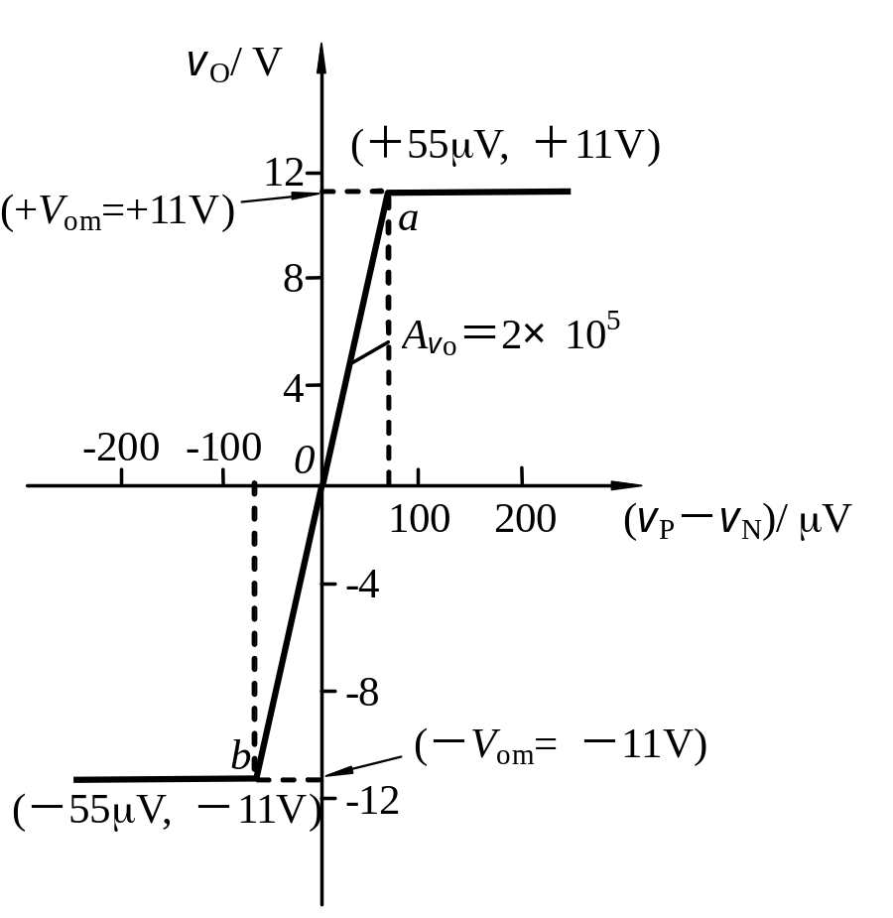
2.1 运算放大器基本特性
解：
（2）画电压传输特性
±V_{om}＝±11V，A_{vo}＝2×10⁵，
v_{P}－v_{N}＝±11V/(2×10⁵)
＝±55μV。
取a点(＋55μV,＋11V),
b点( - 55μV, - 11V)，
连接a、b两点的ab直线段，
线性区斜率为A_{vo}＝2×10⁵，
得到的传输特性如图所示。

Slide 15
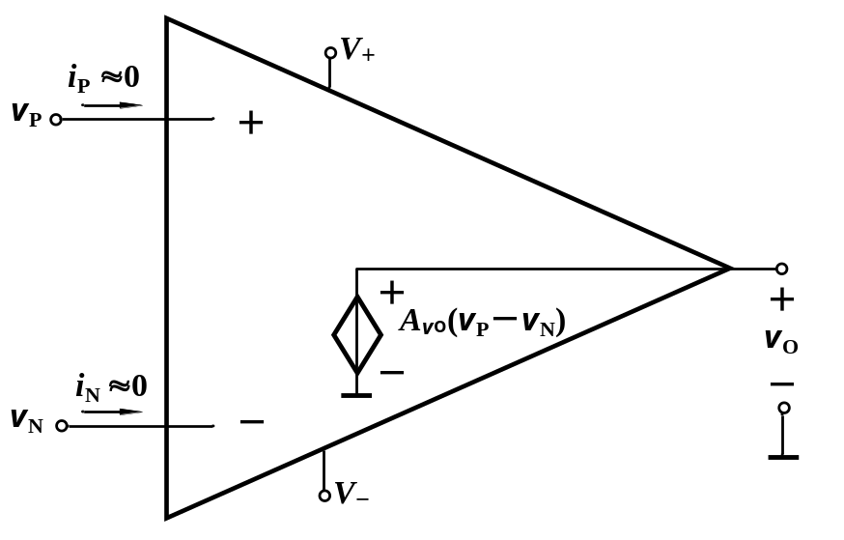
2.1 运算放大器基本特性
7. 理想运算放大器的参数
（1）开环电压增益 A_{vo}→∞；
（2）输入电阻 r_{i}＝∞；
（3）输出电阻 r_{o}＝0；
（4）开环带宽 BW→∞；
（5）当 v_{P}＝v_{N} 时，v_{o}＝0。
线性区：若 V－< v_{o} <V＋，有 v_{o}＝A_{vo}(v_{P}－v_{N})
则（v_{P}－v_{N}）= v_{o} /A_{vo} →0，即 v_{P}≈v_{N} “虚短”
线性区、饱和区：
输入电阻r_{i}的阻值很高， 使 i_{P}≈ 0、i_{N}≈ 0 “虚断”
Notes:
1）参数理想化，得到理想模型。
3）虚短——电压，虚断——电流
下次课继续！

Slide 16
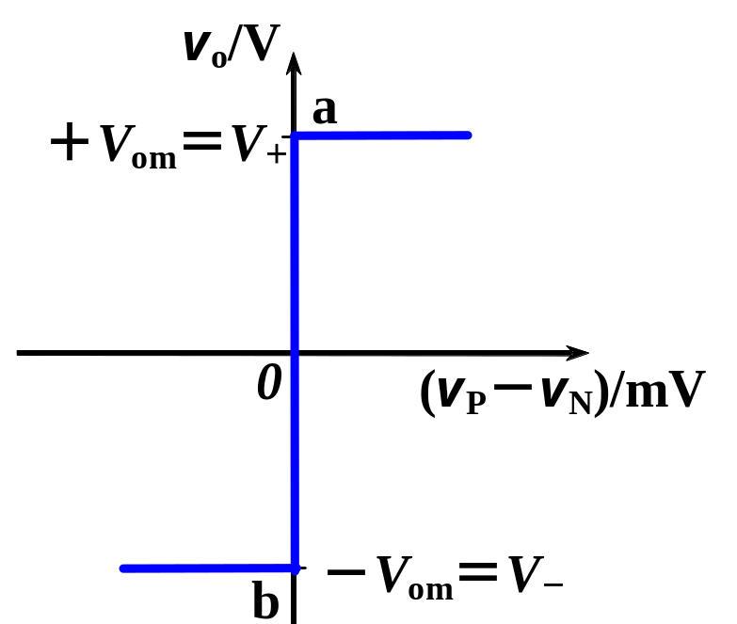
2.1 运算放大器基本特性
8. 理想运算放大器的传输特性
特别注意：
v_{P}≈ v_{N} ， i_{P}≈ 0、i_{N}≈ 0
“虚短”和“虚断”是用来分析各种运放线性应用电路的有力法则，必须熟练掌握。

Slide 17
2. 运算放大器及其基本运算电路
2.1 运算放大器基本特性
2.2 运放构成的基本电路
2.3 同相输入和反相输入放大电路的其他应用

Slide 18
2.2 运放构成的基本电路
2.2.1 同相放大电路
2.2.2 反相放大电路

Slide 19
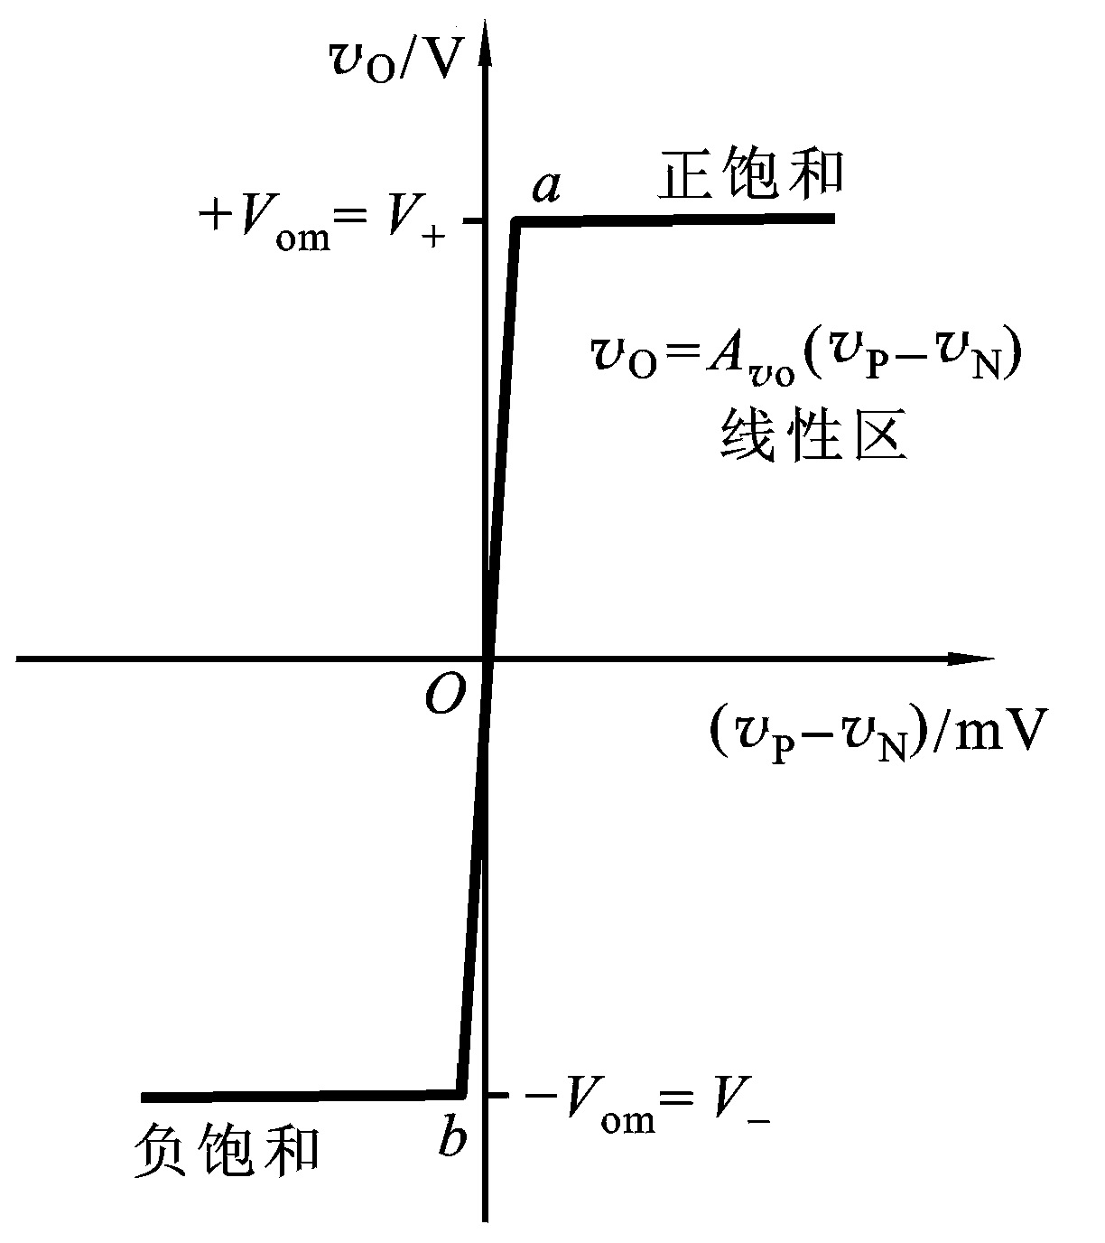
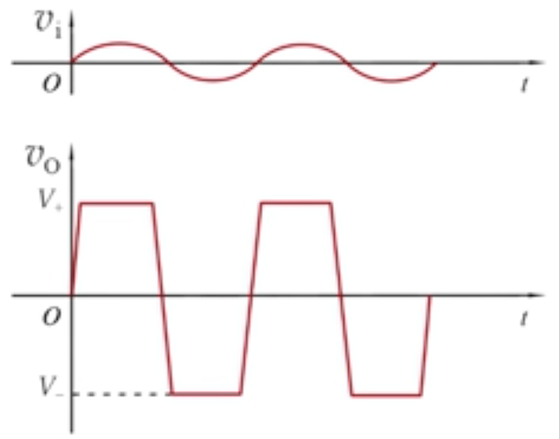
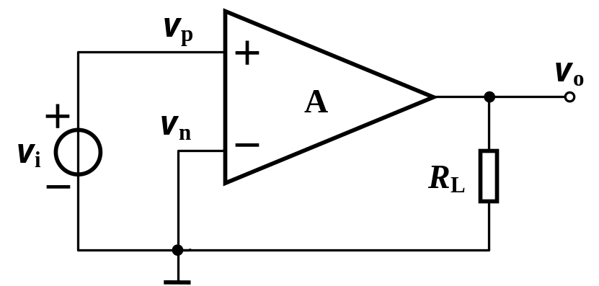
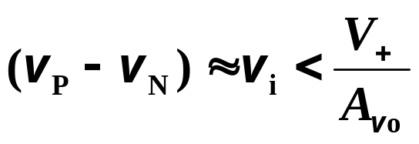
2.2.1 同相放大电路
能采用以下形式对信号进行线性放大吗？为什么？
线性区
理论上可以，实际上很难。
要求输入信号非常小，且此时运放的带宽也很窄。
Notes:
难以满足进入线性区

Slide 20
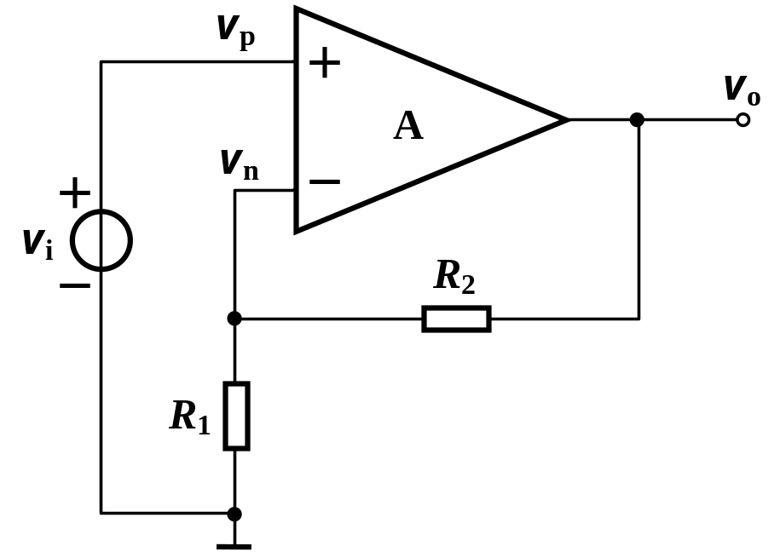

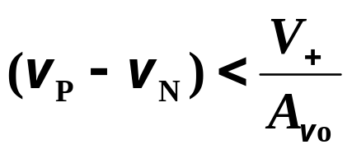
2.2.1 同相放大电路
实际应用中，线性放大时都需要引入负反馈
反馈：将输出量（电压或电流）送回到输入的过程
负反馈：反馈到输入的信号将减小原来加到放大器输入端的信号
使
容易满足
运放工作在线性区
反馈通路
Notes:
在后续课程学习中，我们将深入展开。

Slide 21
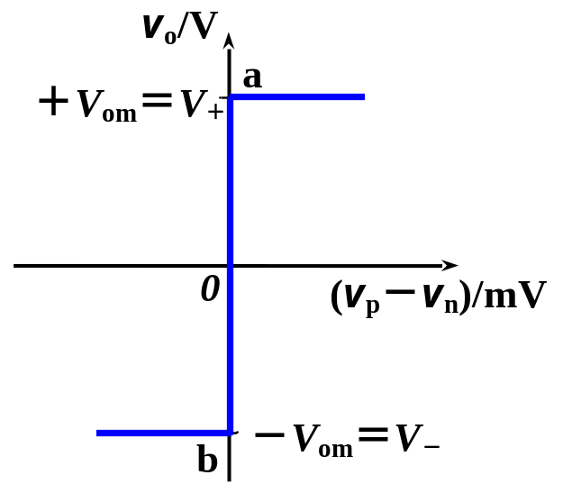
2.2.1 同相放大电路
由于实际运放与理想运放特性很接近，所以在工程应用时，都将实际运放当作理想运放来简化分析和设计。
需要特别注意，它们最大的差别是，理想运放的频带宽度是无限的，而实际运放的带宽是有限的。
理想特性：
r_{i}≈∞
r_{o}≈0
A_{vo}→∞
v_{o}＝A_{vo}(v_{P}－v_{N})
v_{P}≈ v_{N}
i_{P}≈ 0、i_{N}≈ 0

Slide 22
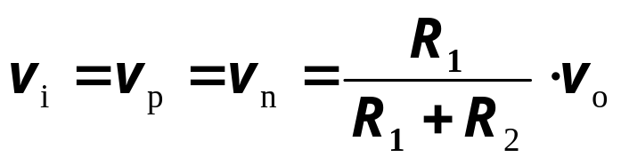
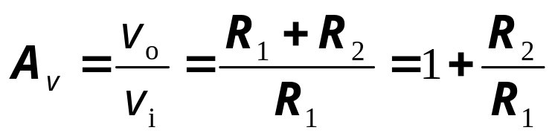
2.2.1 同相放大电路
指标分析
（1）电压增益A_{v}
根据理想运放特性
v_{p}≈v_{n} （虚短）
i_{p}= -i_{n}=0 （虚断）
所以
闭环增益
（可作为公式直接使用）
为什么称为同相放大电路？
Notes:
下面看看引入负反馈后的电路特性指标
（1）只要外接2个反馈电阻，集成运算放大电路能广泛应用的重要原因
p.s. 发现闭环增益表达式中没有出现运放开环增益，这是由于理想运放模型导出的“虚短”、“虚断”结论，这样得到的增益存在这一定的误差。
当实际运算放大器增益接近于理想增益时，误差越小。

Slide 23
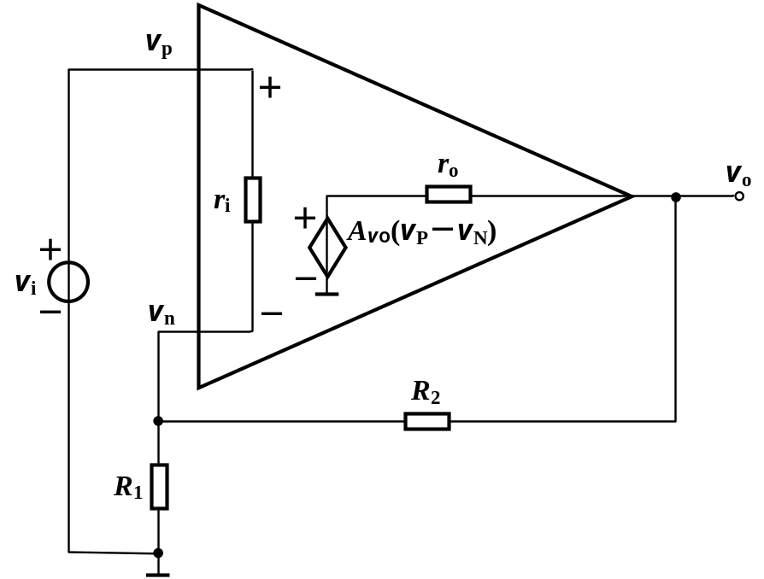
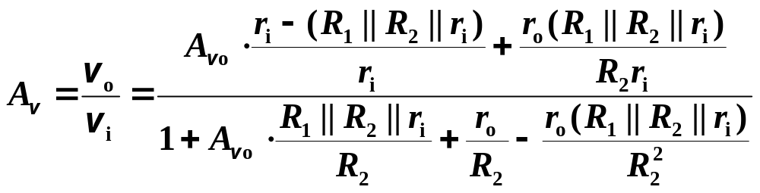

2.2.1 同相放大电路
指标分析
用理想运放模型带来的误差有多少？(设A_{vo}=10⁵, r_{i} =10⁶Ω, r_{o}=100Ω, R₁=1kΩ, R₂=49kΩ)
采用实际运放模型的电压增益A_{v}
Notes:
感兴趣的话，可以自行推导。

Slide 24
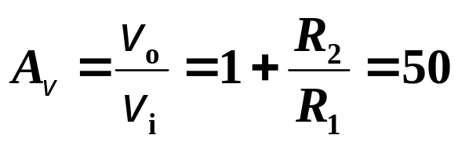
2.2.1 同相放大电路
指标分析
用理想运放模型带来的误差有多少？(设A_{vo}=10⁵, r_{i} =10⁶Ω, r_{o}=100Ω, R₁=1kΩ, R₂=49kΩ)
采用实际运放模型的电压增益 A_{v} ≈ 49.975
采用理想运放模型的电压增益
产生的相对误差约为 0.05%
实际上，电阻R₁和R₂阻值通常都有5%~10%的误差，所以用理想运放代替实际运放进行电路分析和设计完全可行。
Notes:
铜皮电阻

Slide 25
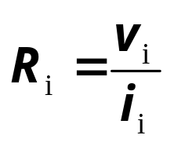
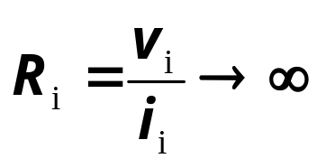
2.2.1 同相放大电路
指标分析
（2）输入电阻R_{i}
输入电阻定义
根据虚短和虚断，有
v_{i}＝v_{p}，i_{i} ＝ i_{p}≈0
所以
R_{o}→0
R_{i}
（3）输出电阻R_{o}
输入电阻趋于无穷大；输出电阻趋于0，因此带负载能力强，所带负载电阻大小不影响其运算关系。
Notes:
3.1上课继续！

Slide 26
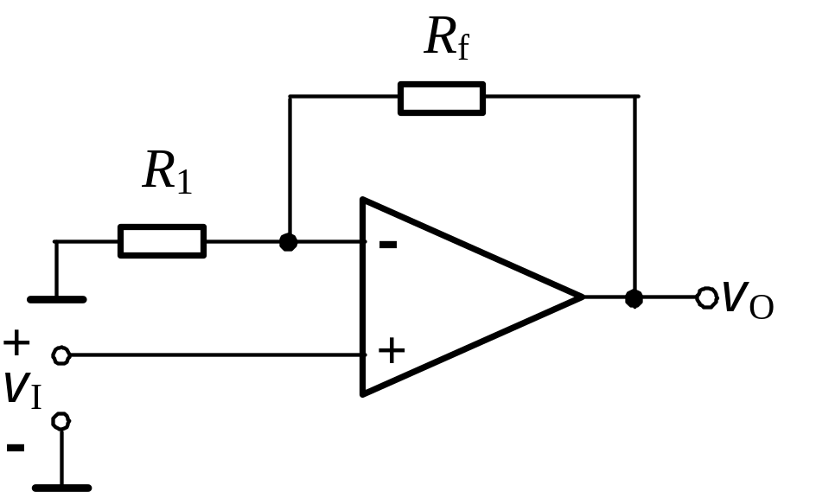


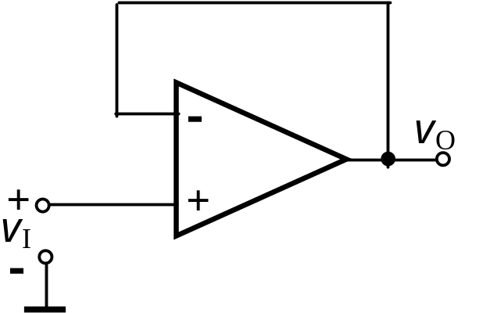
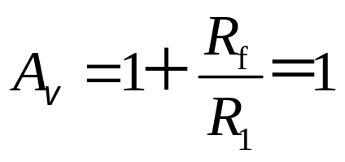
2.2.1 同相放大电路
v_{o}＝v_{n}≈v_{p}＝ v_{i}
同相放大电路的一种特殊形式——电压跟随器
Notes:
2024.3.6上课继续！
将输出连接反向输入端
由于输出等于输入，所以称为电压跟随器——增益为1，同相，输入电阻Ri无穷大。

Slide 27
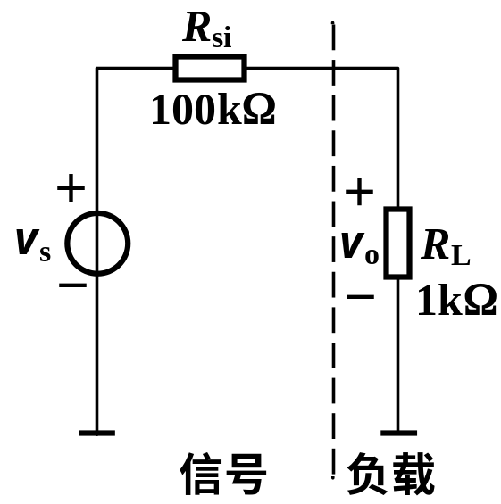
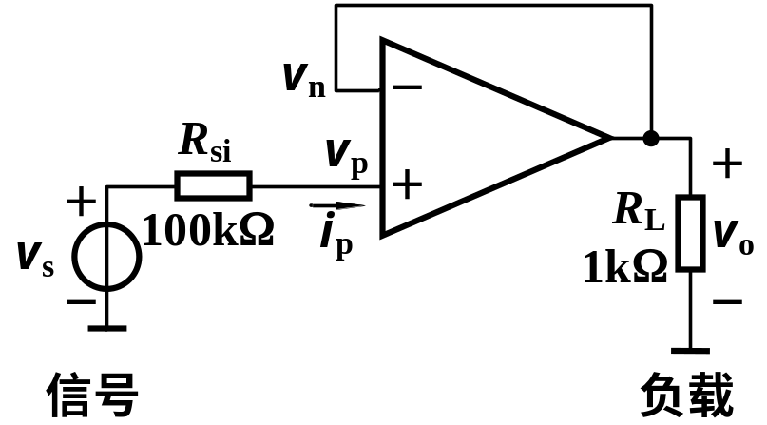
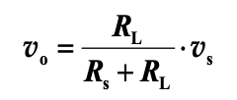

2.2.1 同相放大电路
电压跟随器对电压增益有贡献吗？
隔离或缓冲
无电压跟随器时
负载上得到的电压
有电压跟随器时
根据“虚短”和“虚断”
i_{p}≈0，v_{p}＝v_{s}
v_{o}＝v_{n}≈ v_{p}＝ v_{s}
Notes:
无穷大的输入电阻，电压源内阻不再有损耗，消除了负载对信号源的影响。

Slide 28
2.2 运放构成的基本电路
2.2.1 同相放大电路
2.2.2 反相放大电路

Slide 29
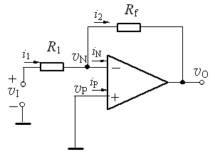
2.2.2 反相放大电路
1. 电路形式
反馈通路
输入
信号
输出端
反相输入

Slide 30
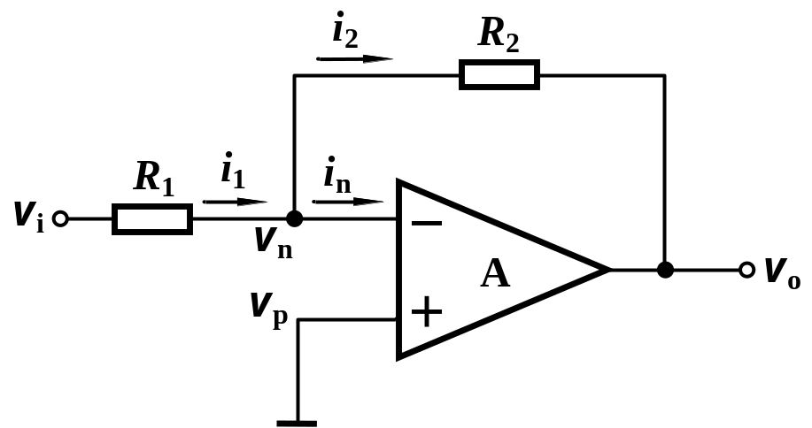
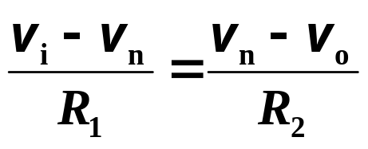
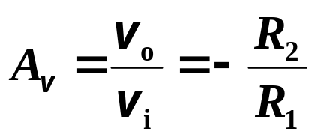
2.2.2 反相放大电路
2. 指标分析
（1）电压增益A_{v}
根据“虚短”和“虚断”有
v_{n}≈ v_{p} = 0 ， i_{n}＝0
所以 i₁＝i₂
即
（可作为公式直接使用）
若R₁＝R_{f} 时，A_{v}＝－1，习惯称为反相器。
为什么称为反相放大电路？

Slide 31
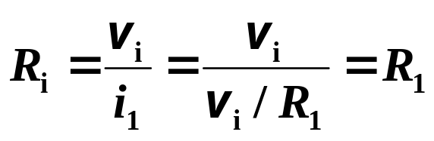
2.2.2 反相放大电路
2. 指标分析
（2）输入电阻R_{i}
R_{i}
（3）输出电阻R_{o}
R_{o}→0
若信号源是非理想的电压信号源，采用哪种放大电路更好？
同相放大电路 反相放大电路
Notes:
同相放大

Slide 32
若信号源是非理想的电压信号源，采用哪种电路更好？
同相放大电路
反相放大电路
R_{o}→0
R_{o}→0
Notes:
增益电阻R1、R2的选择需要考虑以下几点：
1）信号源对输入电阻的要求；
2）考虑实际运放输入端的各种非理想参数影响：输入偏置电流、失调电流、输入电阻等（通常要求运放外接电阻不能过大。）
3）功耗问题（电阻越小、功耗越大）
因此，电阻一般在千欧范围内取值。

Slide 33
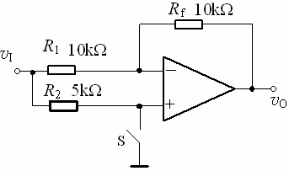
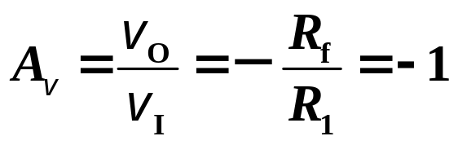
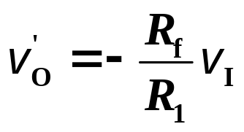
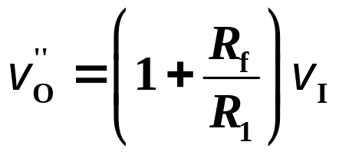
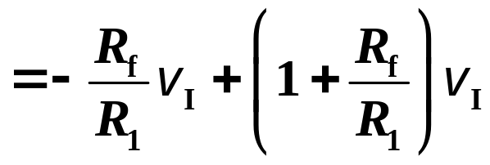
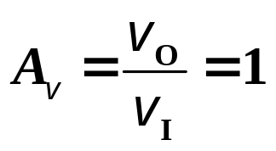
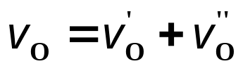

2.2.2 反相放大电路
例2.2.1 电路如图所示，求当开关闭合和断开时电路的增益 A_{v}＝v_{O} / v_{I}的值。
1）S闭合，电路同相输入端接地，构成反相比例电路，有：
解：
2）S断开，可以利用叠加原理求解
Notes:
跟R2没有关系

Slide 34
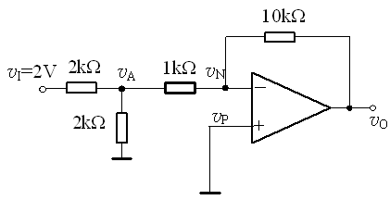
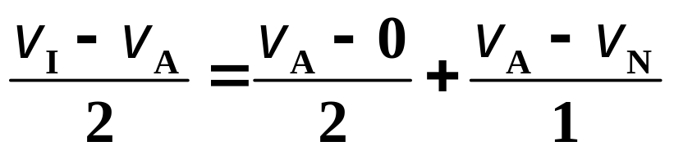

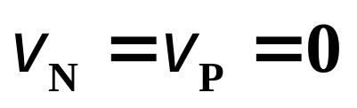
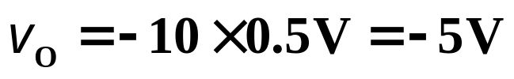
2.2.2 反相放大电路
例2.2.2 电路如图所示，假设运算放大器为理想的，当输入电压v_{I}＝2V时，试求输出电压v_{O}。
解：对v_{A}点列KCL方程得到

Slide 35
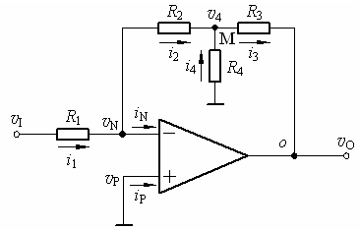
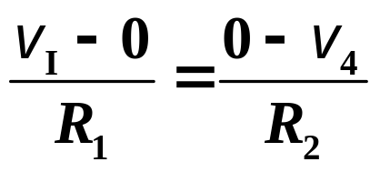
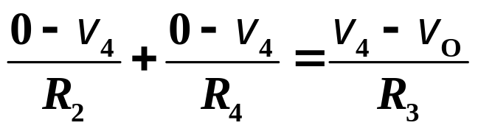

2.2.2 反相放大电路
例2.2.3 电路如图所示，求电路的电压增益A_{v}＝v_{O} / v_{I}的值。
利用“虚短”和“虚断”，对反相输入端列出KCL方程得到
解：
图中节点M的KCL方程
与用一个电阻R_{f}相比有何好处？
R_{f}
解方程得到
Notes:
如果要放大50倍，
单一电阻进行高增益放大，很困难。
而利用这样的组合方式，却可以用小阻值的电阻实现。

Slide 36
2. 运算放大器及其基本运算电路
2.1 运算放大器基本特性
2.2 运放构成的基本电路
2.3 同相输入和反相输入放大电路的其他应用
Notes:
同相、反相电路是最基本的运算放大电路，以此为基础，我们可以设计其他线性应用电路，基本上能满足一般信号处理应用需求。

Slide 37
2.3 同相输入和反相输入放大电路的其他应用
2.3.1 加法电路
2.3.2 减法电路
2.3.3 仪用放大电路
2.3.4 积分和微分电路

Slide 38








2.3.1 加法电路
1. 反相加法
2. 输入输出关系
根据“虚短”、“虚断”和N点的KCL得：
若 ,
则有

Slide 39
2.3 同相输入和反相输入放大电路的其他应用
2.3.1 加法电路
2.3.2 减法电路
2.3.3 仪用放大电路
2.3.4 积分和微分电路

Slide 40

2.3.2 减法电路
1. 电路形式
v_{O}=f(v_{I1}，v_{I2})＝？

Slide 41






2.3.2 减法电路
2. 输入输出关系
R₃ /R₂ ＝R₄ /R₁ ,
Notes:
叠加定理

Slide 42


2.3.2 减法电路
4. 输入电阻
为了便于求解从电路的两个输入端看进去的电阻，将图重画如下

Slide 43


2.3.2 减法电路
4. 输入电阻
利用“虚短” 和“虚断”有
Notes:
输入电阻很少

Slide 44
2.3 同相输入和反相输入放大电路的其他应用
2.3.1 加法电路
2.3.2 减法电路
2.3.3 仪用放大电路
2.3.4 积分和微分电路
Notes:
减法电路的输入电阻不够大，限制了使用。

Slide 45




2.3.3 仪用放大电路
1. 电路及增益
Notes:
输入电阻R无穷大，相当于用了2个同相输入端
抑制干扰能力强
该电路常用于仪器仪表中做信号方法，因此为仪用放大。

Slide 46

2.3.3 仪用放大电路
2. 集成仪用放大器
Analog Dev.公司 AD621B
https://www.analog.com/cn/products/ad621.html#product-overview

Slide 47
2.3 同相输入和反相输入放大电路的其他应用
2.3.1 加法电路
2.3.2 减法电路
2.3.3 仪用放大电路
2.3.4 积分和微分电路

Slide 48







2.3.4 积分和微分电路
1. 积分电路
根据“虚短”，得
根据“虚断”，得
因此
电容器被充电，其充电电流为
设电容器C的初始电压为零，则
式中，负号表示v_{O}与v_{I}在相位上是相反的。
（积分运算）
Notes:
充电电流i2
RC是积分时间常数。

Slide 49



2.3.4 积分和微分电路
2. 积分电路的应用
阶跃电压
与一般RC电路相比，该积分电路有何特点？
输出与时间呈线性关系
Notes:
1）线性关系，因为电容是恒流充电，这也是积分电路与普通RC电路的关键差别。
2）输出会进入饱和区，
2）主要是电路性能较好。
优点：因运放的放大倍数、共模抑制比高，输入阻抗高而输出阻抗低，对信号源的影响小，负载驱动能力较强，在电路中容易匹配。
缺点：电路稍复杂，成本较高，要为运放提供电源。

Slide 50





2.3.4 积分和微分电路
3. 微分电路
根据“虚短”和“虚断”得
而

Slide 51


2.3.4 积分和微分电路
4. 微分电路的应用
方波输入信号
尖脉冲输出
Notes:
反相

Slide 52

小结
输出与输入的关系只取决于运放外部的元件参数，与运放本身的参数无关；
运放通过“虚短”和“虚断”，在电路中体现作用。

Slide 53


Slide 54
课后作业
P44 2.3.2；2.4.4；2.4.7；2.4.12

